Slide 1


Java
第19节 图形用户界面设计
医学信息工程 叶寒锋
E-mail:zjyesir@yeah.net

Slide 2

这节课讲啥？
什么是图形化
JavaFx与Swing以及AWT的历史
JavaFX程序的基本结构
面板，UI组件以及形状
属性绑定
节 点的通用属性和方法
Color类
Font类
Image和ImageView
布局面板
形状
示例学习： ClockPane类
这节课讲啥？

Slide 3
1. GUI
Graphical User Interface 简称 GUI, 是指采用图形方式显示的用户界面，用户看到和操作的都是图形对象，应用的是计算机图形学的技术。

Slide 4
2. JavaFx与Swing以及AWT的历史
抽象窗体工具包(AWT)，AWT开发简单 的图形用户界面尚可，但是不适合开发综合的GUI项目。另外，AWT容易被特定于平台 的错误影响。
之后 AWT 用户界面组件被一个更健壮、功能更齐全和更灵活的库所替代，即 Swing 组件。Swing 组件使用 Java 代码在画布上直接绘制。Swing 组件更少依赖目标平台， 且使用更少的本地GUI资源。Swing 用于开发桌面GUI应用。
之后Swing被一个全新的GUI平台JavaFX所替代。它融人了现代GUI技术以方便开发富因特网应用(RIA)---一种 Web 应用，可以表现一般桌面应用具有的特点和功能。JavaFX 应用可以无缝地在桌面或者Web浏览器中运行。另外，JavaFX为支持触摸的设备提供多点触控支持， 如平板和智能手机。JavaFX具有内建的2D、3D、动画支持，以及视频和音频的回放功能，可以作为一个应用独立运行或者在浏览器中运行

Slide 5
2.1 为什么学习JavaFx
采用 JavaFX 讲解 Java GUI 编程出于以下两个原因：
对于 Java 编程人门者 而言，JavaFX 更容易学习和使用。
Swing 原则上已消亡，因为它不会再得到任何增强。

Slide 6
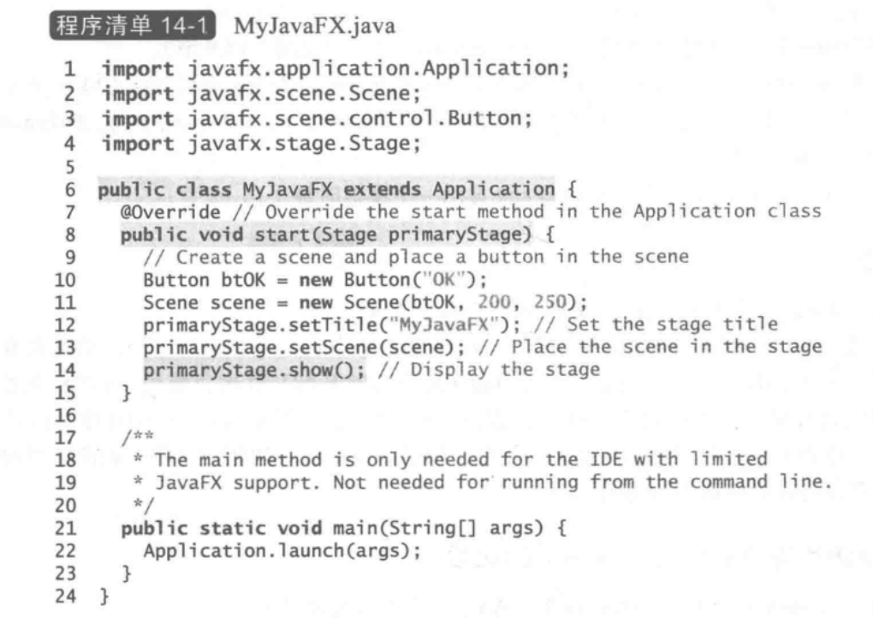
3. JavaFX程序的基本结构
继承自Application
onStart函数，UI程序运行起来后，自动回调用这个函数，所以，将你需要做的初始化工作放在这里
launch 方法(第 22 行)是一个定义在 Application 类中的 静态方法 ，用于启动一个独立的 JavaFX 应用。当从一 个不完全支持 JavaFX 的 IDE 中启动 JavaFX 程 序 的 时 候， 可能会需要 main 方法。 默认情况下，不需要写main方法

Slide 7
3. 2 JavaFX程序的基本结构
在创建JavaFX项目之前，需要再Eclipse中添加javaFx的相关配置
https://www.jb51.net/article/181980.htm
https://www.cnblogs.com/csm21/articles/10604958.html

Slide 8
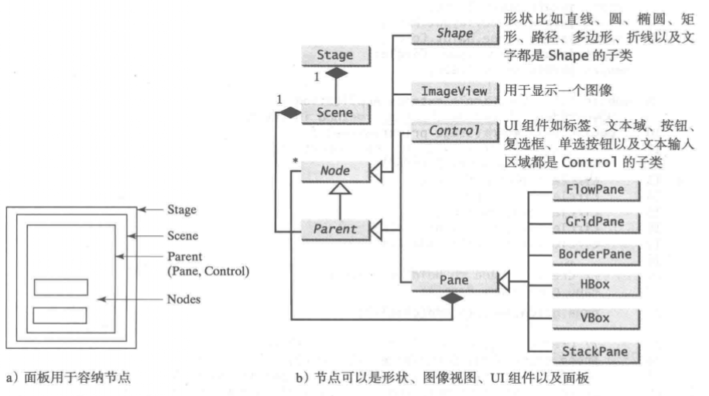
4.面板，UI组件以及形状
空心三角箭头：继承关系
实心◇箭头：由x组成y，菱形上的数字表示 1对多，1对1，还是多对多的关系，比如stage是有一个Scene组成
一个JavaFX的分层界面

Slide 9
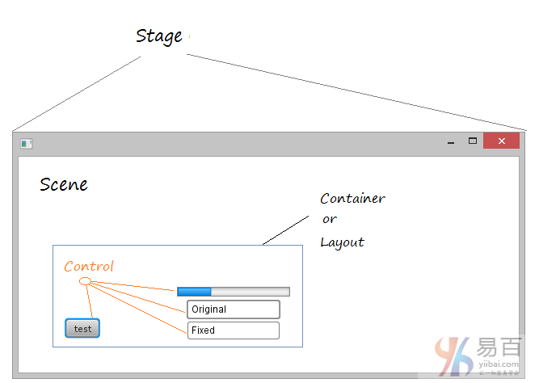
4.面板，UI组件以及形状
👉图显示了舞台(Stage)，场景(Scene)，容器(Container)，布局(Layout )和控件(Controls)之间的关系
在JavaFX中，Stage是应用程序窗口，其中包含称为Scene的空间。 Scene包含界面的组件，如Button，Text，…或容器

Slide 10
5. 属性绑定
什么是属性： 描述一个控件的大小，颜色，位置，动作等的数据成员， 比如，有一个Button(按钮)控件
属性绑定：可以将一个目标对象绑定到源对象中。源对象的修改将自动反映到目标对 象中。

Slide 11
5. 属性绑定
比如：当窗体改变大小 的时候，圆不再居中。窗体改变大小后为了圆依然显示在中央.圆心的 x 坐 标 和 坐 标 需 要重新设置到面板的中央。可以通过将 centerX 和 centerY 分别绑定到面板的 width/2 以及 height/2 上面实现

Slide 12
6.通用属性和方法
JavaFX 的样式属性类似于用于在 Web 页面中指定 HTML 元素样式的层叠样式表 （CSS)o 因此，JavaFX 的样式属性称为 JavaFX CSS
设定样式的语法是 styleName:value。一个节点的多个样式属性可以一起设置，通过分
号(;)进行分隔。比如，以下语句
circle.setStyle( “-fx-stroke: black; -fx-fill: red;");
设置了一个圆的两个 JavaFX CSS 属性。该语句等价于下面两个语句:
circle.setStroke(Color.BLACK) :
circle.setFill(Color.RED) ;
注意：如果使用了一个不正确的 JavaFX CSS, 程序依然可以编译和运行，但是样式将被忽略

Slide 13
7. Color类
微博 微信 qq
淘宝 支付宝
抖音 网红 直播购物
B站
视频
外卖 手机游戏

Slide 14
8. Font类
微博 微信 qq
淘宝 支付宝
抖音 网红 直播购物
B站
视频
外卖 手机游戏

Slide 15
9. Image和ImageView
微博 微信 qq
淘宝 支付宝
抖音 网红 直播购物
B站
视频
外卖 手机游戏

Slide 16
10. 布局面板
微博 微信 qq
淘宝 支付宝
抖音 网红 直播购物
B站
视频
外卖 手机游戏

Slide 17
11. 形状
微博 微信 qq
淘宝 支付宝
抖音 网红 直播购物
B站
视频
外卖 手机游戏

Slide 18
这堂课我们学了什么？

Slide 19
